Slide 1


Présentation avancement thèse
Etude et réalisation d'un Réseau Radiogoniométrique large bande et multipolarisation
Julien Harel – 28/08/2023

Slide 2

Sommaire
AVA Chebyshev
  Panneau AVA Chebyshev
Antenne ondulée
  Ondulation via thermoformage
AVA Cheby double polar
Antenne Vivaldi couplage
  Publication
  Antenne homothétie optim
Mesure autocorrélation
Conclusion et perspectives

Slide 3
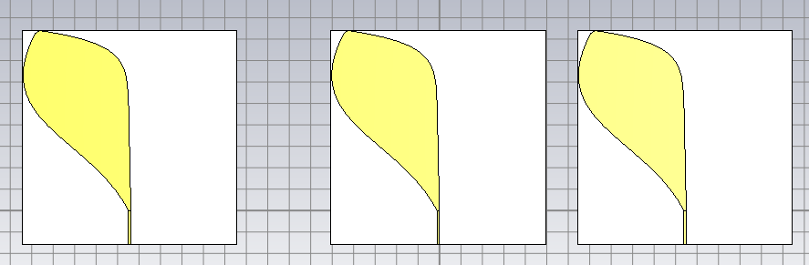

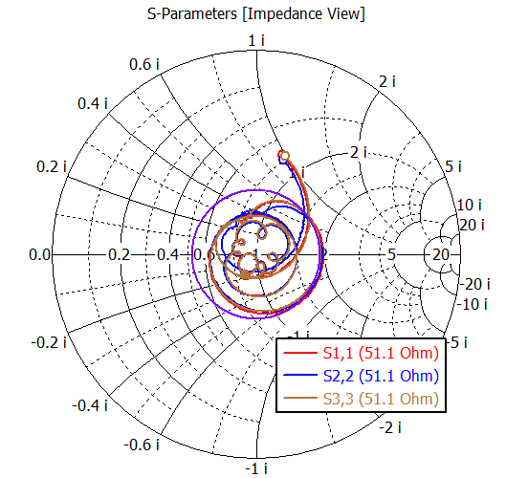
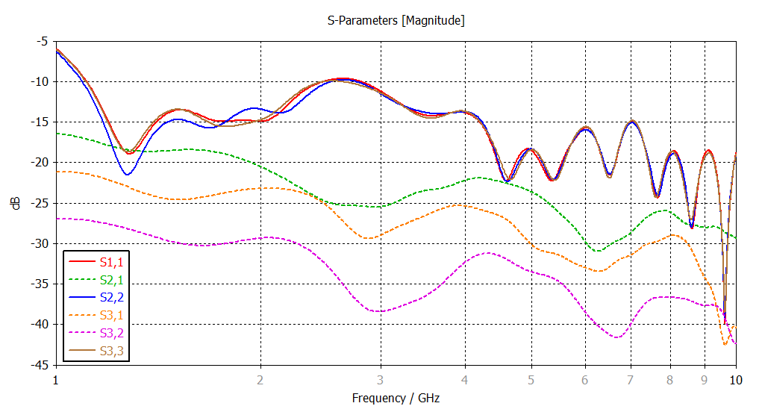
Panneau AVA Chebyshev
3
1
2
d1
d2
Panneau : d2 = 115mm ; d1 = 1,25*d2 = 143,75mm.
Longueur totale panneau : 358,75mm
Smith : Possibilité d’optimiser avec capa et normalisation impédance.
S11 : Proche de ≤ -10dB sur toute la bande.
Couplage < -15dB sur toute la bande.
Notes:
Min À 1 GHz : -6dB ; -10dB à partir de 1,1 GHz
D1 : 1-3
D2 : 1-2
Essayer d’autres disposition panneau par la suite ? (triangle, circulaire…)

Slide 4
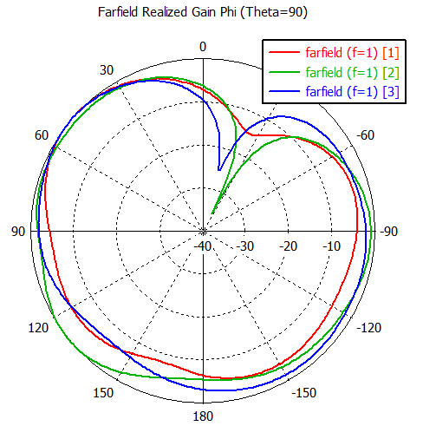
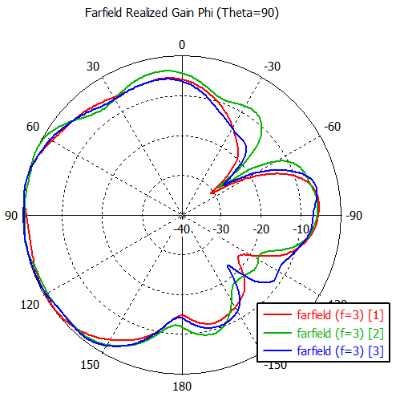
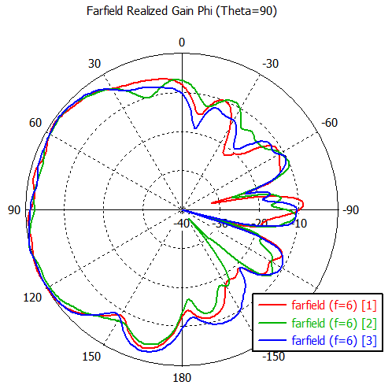
Panneau AVA Chebyshev
Rayonnement (Azimut) : Quelques disparités en bas de bande mais diagramme reste stable. Ouverture large.
1 GHz
3 GHz
6 GHz

Slide 5
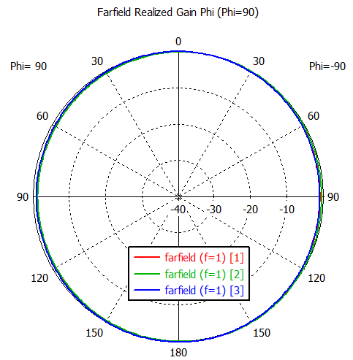
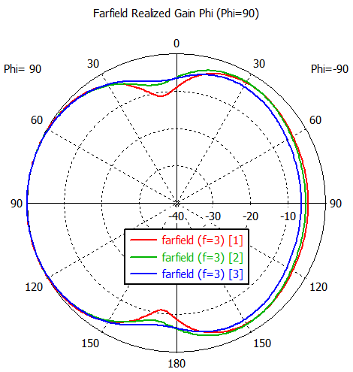
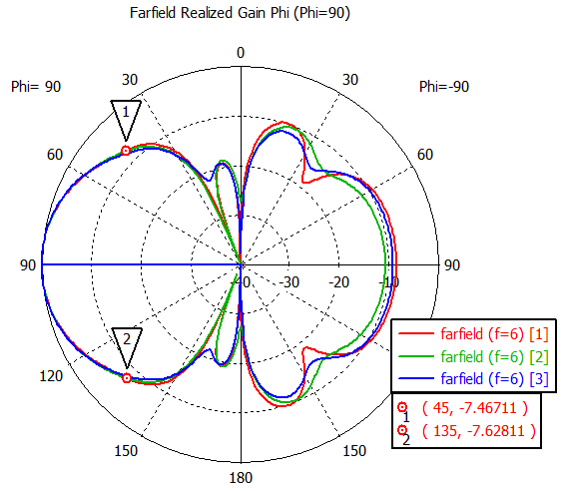
Panneau AVA Chebyshev
Rayonnement (Elevation) : Peu de disparités.
En double polar, élévation devient azimut ➔ ouverture réduite en haut de bande.
1 GHz
3 GHz
6 GHz
Notes:
On veut 2 panneaux de 90° : Ok en azimut mais en polar croisée élévation devient azimut ➔ à 6 GHz on est à -7,5dB.
Le diagramme omni en élévation posera problème pour la polar croisée (diag azimut devient élévation et inversement ; augmente erreur gonio) & également avec les réflexions sur le mât / autres antennes (Rayonnement arrière important)

Slide 6
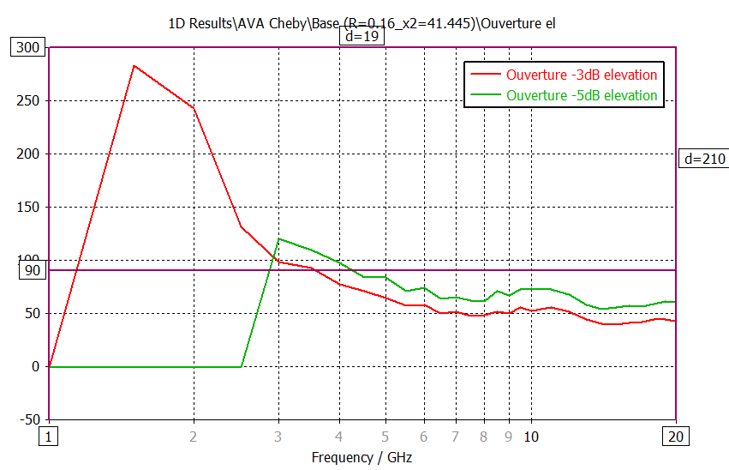
Panneau AVA Chebyshev
Ouverture élévation :
Elevation directif, donc bien pour ne pas voir le bateau.
Problème pour double polar (élévation devient azimut en polar V) ➔ on doit couvrir 90° en azimut.

Slide 7
Sommaire
AVA Chebyshev
  Panneau AVA Chebyshev
Antenne ondulée
  Ondulation via thermoformage
AVA Cheby double polar
Antenne Vivaldi couplage
  Publication
  Antenne homothétie optim
Mesure autocorrélation
Conclusion et perspectives

Slide 8

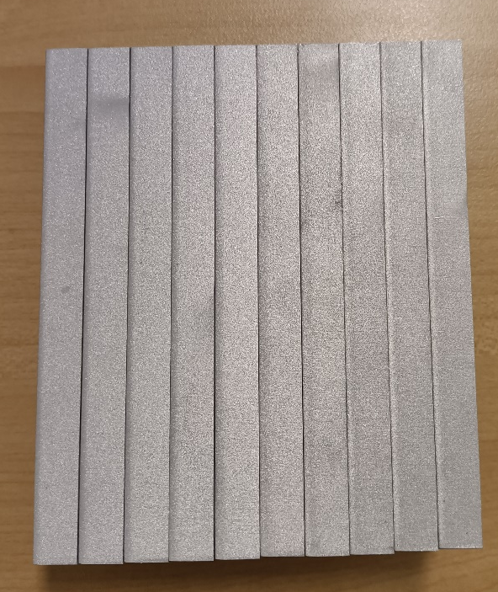
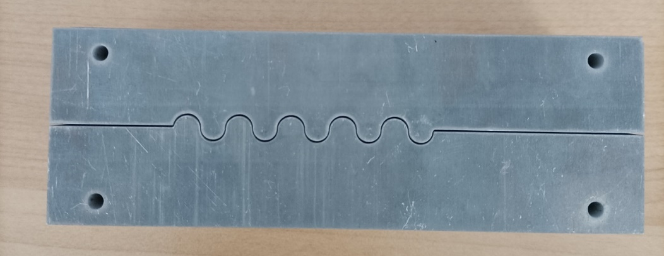
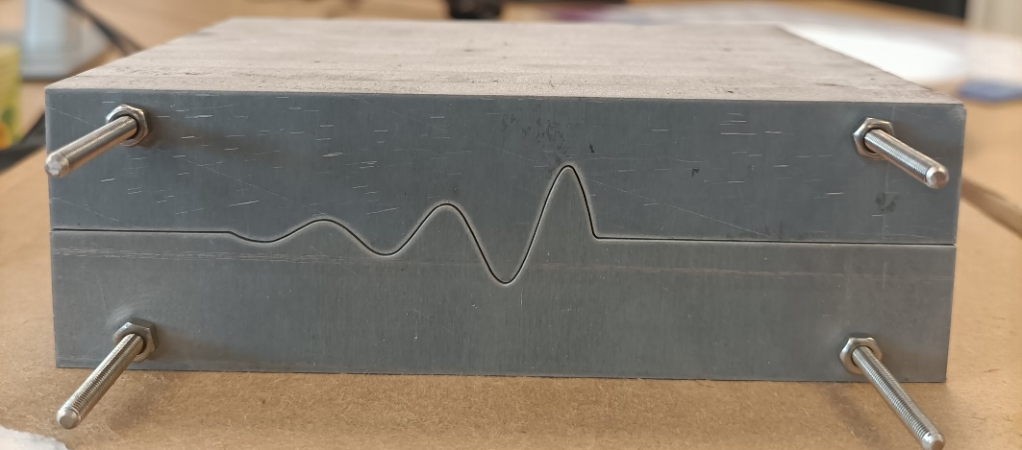
Thermoformage
Utilisation de moules en métal pour thermoformer les antennes
Moule D5 N10
Vue de dessus
Moule Sinus amorti
Notes:
Fait au jet d’eau.
Besoin de faire plusieurs plaquettes sinon jet d’eau « diffracte » déforme courbure
10 plaques (total 12 x 10cm L x W)

Slide 9
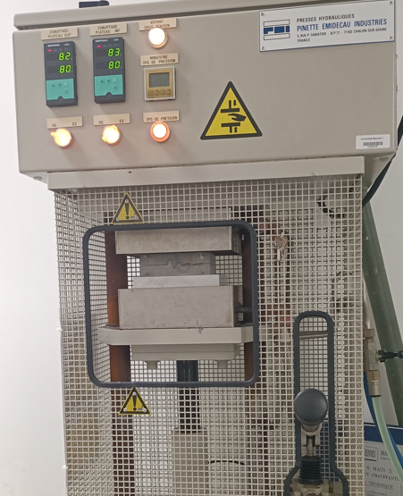
Thermoformage
Plaque sinus amorti :
Thermoformage des plaques
Avec substrat PET :
Ok pour les 2 ondulations
Avec substrat Roger RT5880 :
Ok avec ondulation sinus amortie
NOK avec ondulation D5 N10

Slide 10
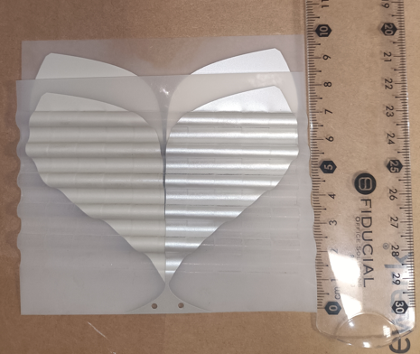
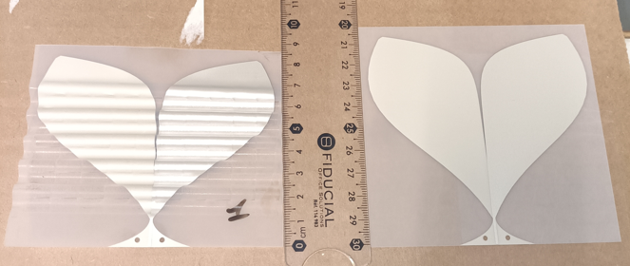
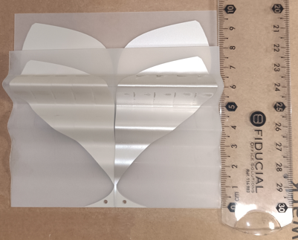
Thermoformage
Thermoformage des plaques
Substrat PET
D5 N10 : 8,5 cm (-15%)
En simu : 7,3cm (-27%)
Longueur + élevée car l’ondulation n’épouse pas parfaitement la forme du moule.
Sinus amorti : 8 cm (-20%)
En simu : 7,1 cm (-29%)
Notes:
En remesurant 1 mois après les 2 cas ont prit +0,5cm (dilatation sur PET)
Difficultés à bien onduler D5N10 même avec presse
La longueur (selon y) des ondulations sur les moules est de 5cm.
Sur les antennes après les ondulations, la partie ondulée est à ≈6cm (donc perd un peu + de 1cm)

Slide 11
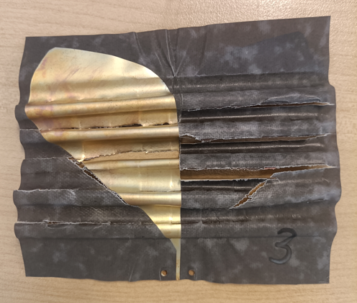
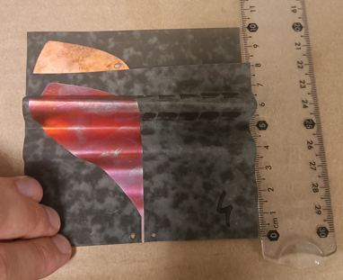
Thermoformage
Thermoformage des plaques
Substrat Rogers RT5880
D5 N10 : NOK car tension trop forte
Sinus amorti : 8,2 cm
En simu : 7,1 cm
Ondulation légèrement de biais
Notes:
La longueur (selon y) des ondulations sur les moules est de 5cm.
Sur les antennes après les ondulations, la partie ondulée est à ≈6cm (donc perd 1cm)

Slide 12
Sommaire
AVA Chebyshev
  Panneau AVA Chebyshev
Antenne ondulée
  Ondulation via thermoformage
AVA Cheby double polar
Antenne Vivaldi couplage
  Publication
  Antenne homothétie optim
Mesure autocorrélation
Conclusion et perspectives

Slide 13
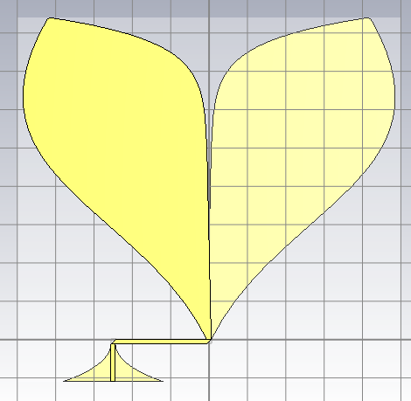

AVA Chebyshev double polarisation
Vivaldi antipodale seule :
Reprise topo Vivaldi Chebyshev :
Excitation décalée
Ligne 50 Ω
Chanfrein
Dielec Rogers 4003 h=0,508mm
Lignes l’une sur l’autre (AVA classique)
Ecart min de 35mm entre antenne polar H et V.
Notes:
But : voir si décalage ligne excitation a une influence sur S11

Slide 14
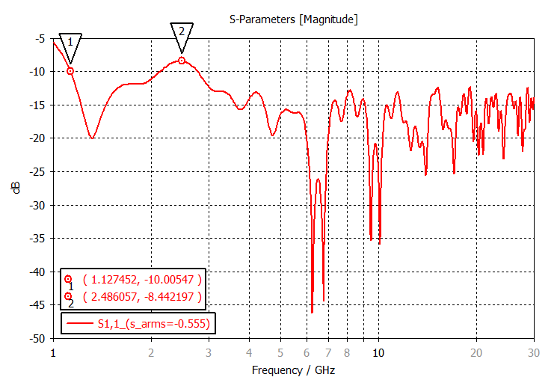
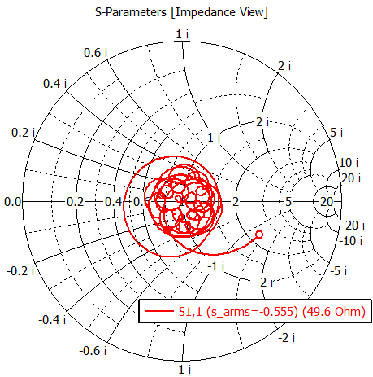
AVA Chebyshev double polarisation
Vivaldi antipodale seule :
S11 : Très similaire à AVA Cheby classique
Smith :
Notes:
Montre que l’excitation n’a pas un fort impact sur S11 (mais un peu sur rayonnement)

Slide 15
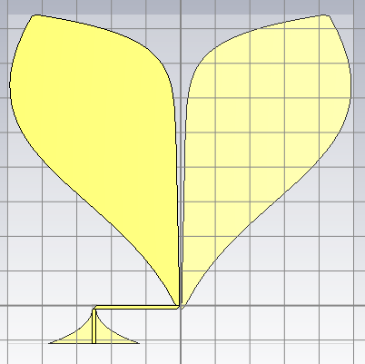
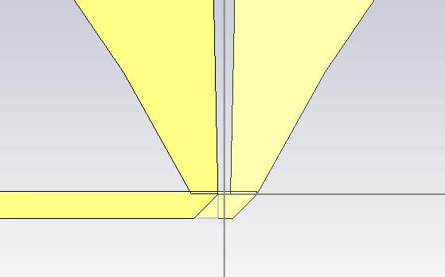
AVA Chebyshev double polarisation
Vivaldi antipodale seule :
Reprise topo Vivaldi Chebyshev :
Excitation décalée
Ligne 50 Ω
Chanfrein
Dielec Rogers 4003 h=0,508mm
Fente de 0,52mm pour la double polar
Ecart de 1,11mm selon y entre antenne polar H et V.

Slide 16
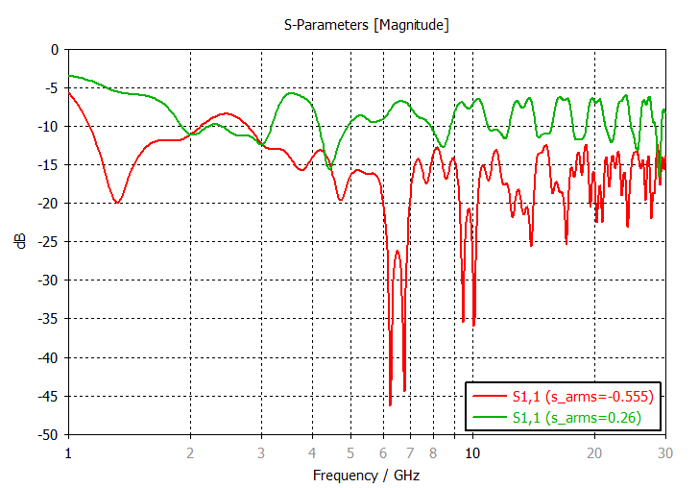
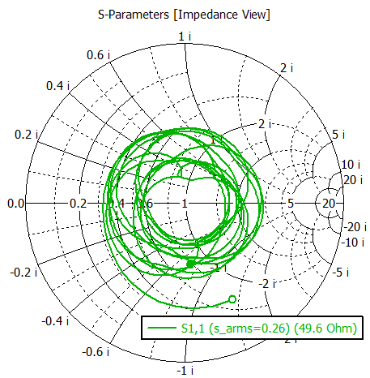
AVA Chebyshev double polarisation
Vivaldi antipodale seule :
S11 : <-10dB entre 1,9 et 3,2 GHz
Smith : éloigné du centre
Notes:
Plus les lignes se rapprochent et + le smith se recentre autour du 1

Slide 17
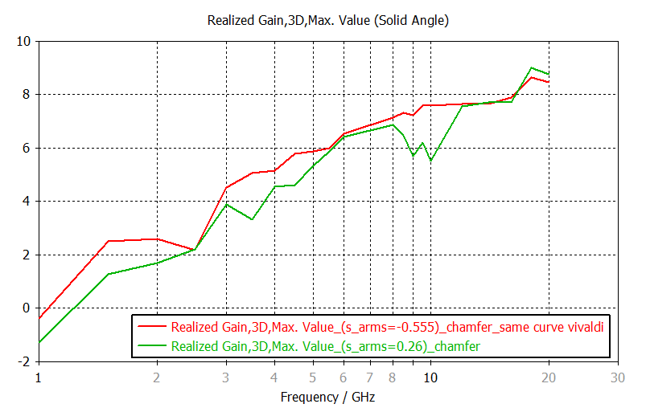
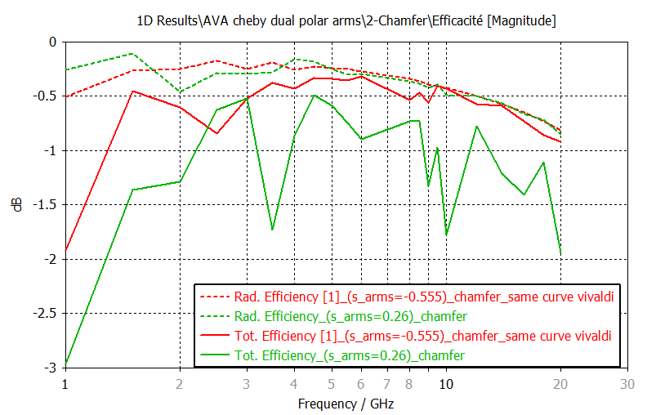
AVA Chebyshev double polarisation
Gain 3D : comparaison avec et sans fente.
Efficacité rayonnement : Efficacité rayon. Similaire mais baisse du gain dû à S11.

Slide 18
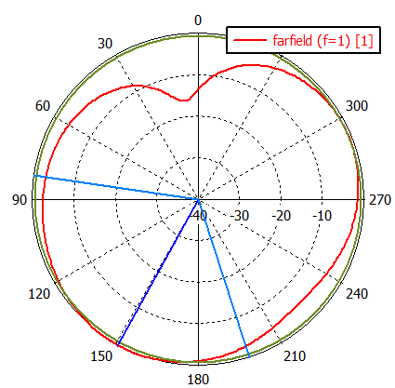
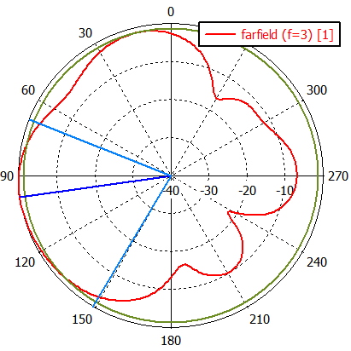
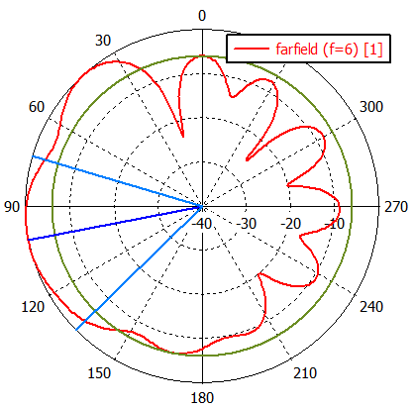
AVA Chebyshev double polarisation
Rayonnement (azimut) : Dû à ligne excitation
1 GHz : dépointage important
3 GHz : atténuation amplitude vers 50°
6 GHz : atténuation amplitude vers 65°

Slide 19
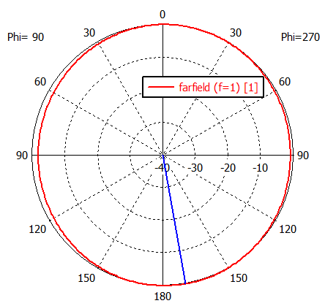
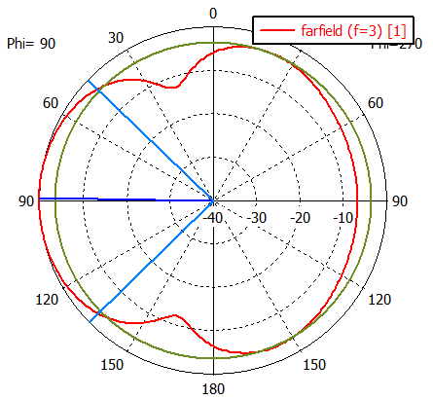
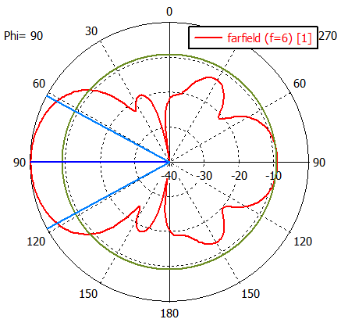
AVA Chebyshev double polarisation
Rayonnement (élévation) :
1 GHz :
3 GHz : Rayon. Arrière important
6 GHz : diag directif

Slide 20
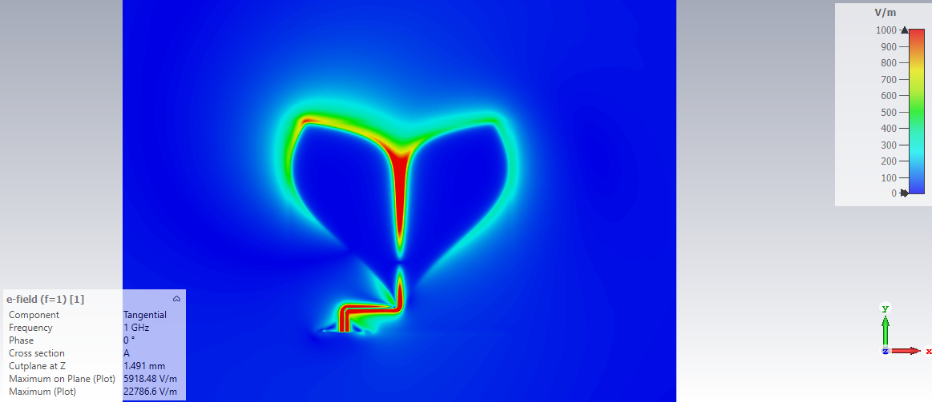
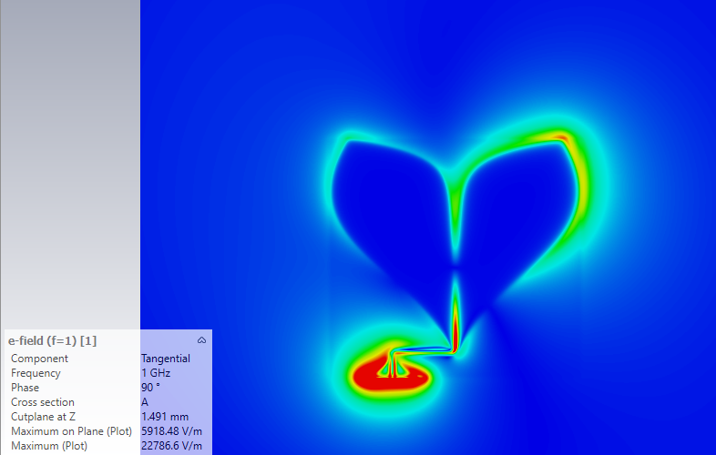
AVA Chebyshev double polarisation
E-field (PdC azimut) : dissymétrie importante entre bras à 1 GHz : dû à excitation.
1 GHz : Phase 0°
1 GHz : Phase 90°

Slide 21
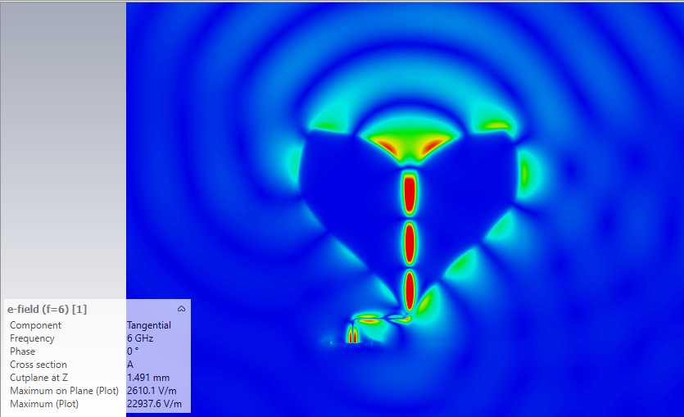
AVA Chebyshev double polarisation
E-field (PdC azimut) : on voit l’atténuation d’amplitude se former sur la droite.
Sûrement dû à dissymétrie avec excitation.
6 GHz : Phase 0°
Notes:
Une partie des champs semble se propager le long du bras à droite à partir de l’excitation. Sur AVA Cheby classique, les champs se propageait majoritairement dans la fente puis finissaient leur parcours le long des bras.

Slide 22
Sommaire
AVA Chebyshev
  Panneau AVA Chebyshev
Antenne ondulée
  Ondulation via thermoformage
AVA Cheby double polar
Antenne Vivaldi couplage
  Publication
  Antenne homothétie optim
Mesure autocorrélation
Conclusion et perspectives

Slide 23
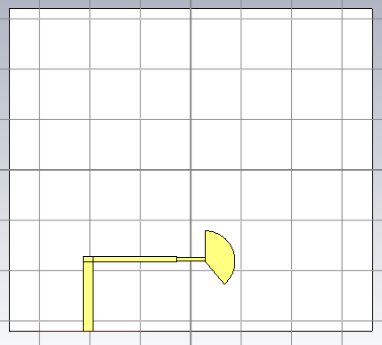
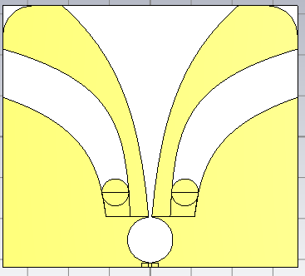
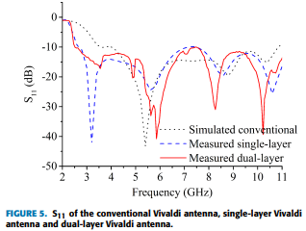
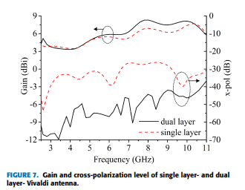
Vivaldi couplage
Vivaldi couplage :
Selon publi :
S11 < -10dB [2,5 : 11 GHz]
Dielec FR4 h=1mm
Dim 36x32x1mm (WxLxH) : 0,3 x 0,26λ
Ligne 67Ω
➔ Homothétie [1 : 4,4 GHz] ; Dim 90 x 80mm
S11 :
Gain :
Notes:
Avantage AVA % vivaldi couplage : front to back, lobes secondaire, S11 plus UWB.
Ici distance min entre bras = 0,4mm ➔ devra être élargit pour double polar colocalisée (= h dielec)
Single layer et double layer : car utilisent BAVA pour réduire cross.

Slide 24
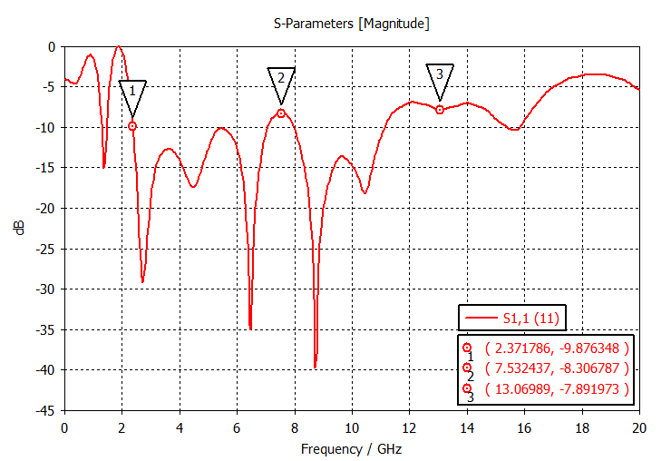
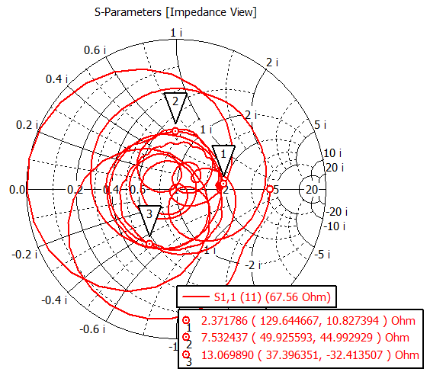
Vivaldi couplage
Vivaldi couplage :
En simu (dimensions publi)
S11 : pour homothétie 1-6 GHz il faudrait [2,5 – 15 GHz]
Smith :
Notes:
Ici j’ai légèrement varié quelques paramètres par rapport à la publi
J’ai gardé FR4 h=1mm (implique des pertes en haut de bande !)

Slide 25
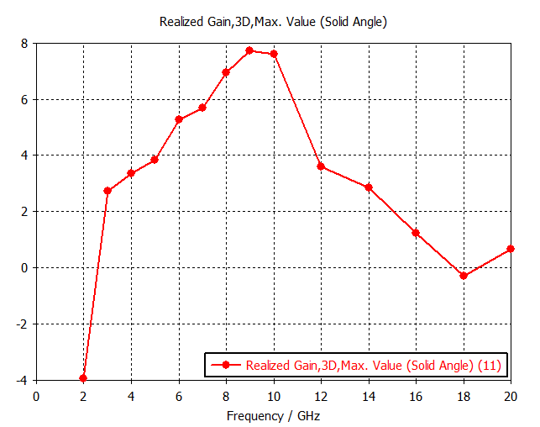
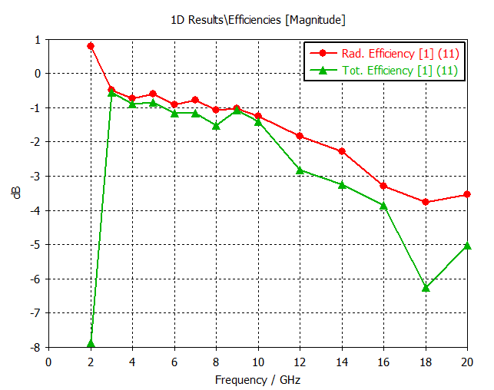
Vivaldi couplage
Vivaldi couplage :
En simu (dimensions publi)
Gain 3D max :
Efficacité :
Notes:
J’ai gardé FR4 h=1mm (implique des pertes en haut de bande !)
Efficacité rayonnement NOK à 1 GHz (> 0dB)

Slide 26
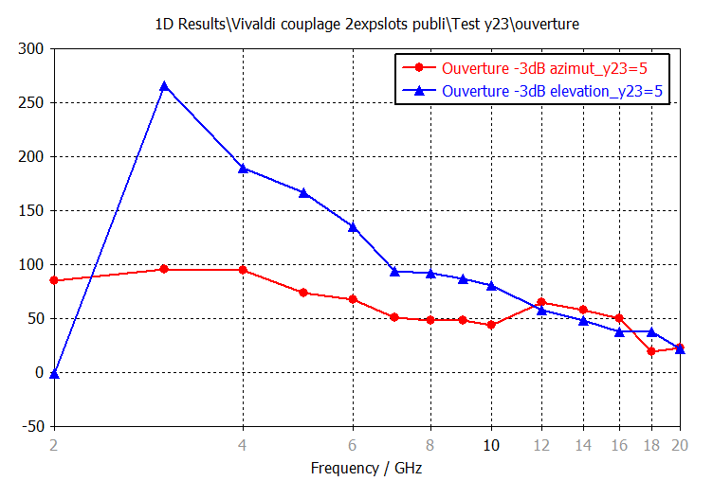
Vivaldi couplage
Vivaldi couplage :
En simu (dimensions publi)
Ouverture -3dB : ouverture directive en azimut et élévation.

Slide 27
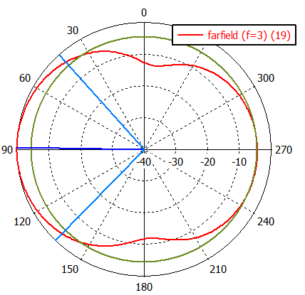
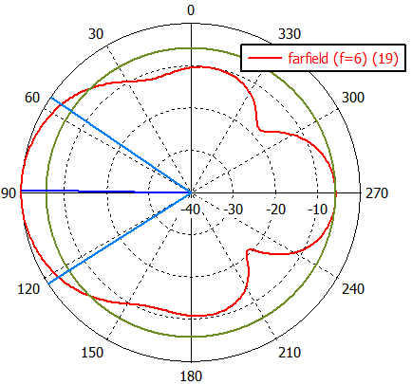
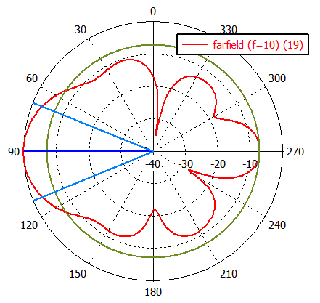
Vivaldi couplage
Vivaldi couplage :
Rayonnement (azimut) :
3 GHz :
6 GHz :
10 GHz : directif !
Notes:
Directif à cause du Pdm ?

Slide 28
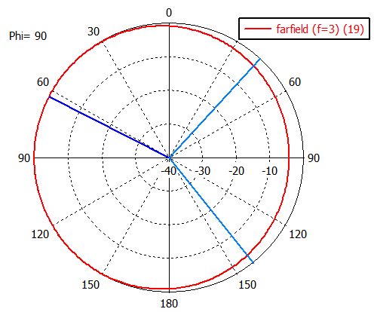


Vivaldi couplage
Vivaldi couplage :
Rayonnement (élévation) : similaire à AVA
3 GHz :
6 GHz :
10 GHz :

Slide 29
Sommaire
AVA Chebyshev
  Panneau AVA Chebyshev
Antenne ondulée
  Ondulation via thermoformage
AVA Cheby double polar
Antenne Vivaldi couplage
  Publication
  Antenne homothétie optim
Mesure autocorrélation
Conclusion et perspectives

Slide 30


Vivaldi couplage optim
Vivaldi couplage : homothétie & optim
Dielec RO4003C h=0,508mm (au lieu FR4 h=1mm)
Fente de 0,52mm entre bras
Homothétie :
  Dim 86,4x76,8x0,5mm (WxLxH) : 0,29 x 0,26λ
Ligne 50Ω
Largeur ligne feed 0,35mm
Optim sur plusieurs paramètres
Notes:
Homothétie *2,4
Plus petite que AVA cheby (95x100 ; LxW) !
Largeur ligne W=0,35mm : OK pour fabrication ? (peut augmenter si besoin)

Slide 31


Vivaldi couplage optim
Vivaldi couplage : homothétie & optim
S11 : -10dB sur [1,028 ; 7,57 GHz].
S11 = -8,5dB à 1 GHz
Smith :
Notes:
Très peu d’antennes Vivaldi couplage si large bande et étant petite % λ
Largeur bande 1:7,36 ?

Slide 32


Vivaldi couplage optim
Vivaldi couplage : homothétie & optim
Gain max 3D : gain entre 1,5 et 7,1 dBi.
Plus élevé que AVA Chebychev
Efficacité : Bonne efficacité

Slide 33

Vivaldi couplage optim
Vivaldi couplage : homothétie & optim
Ouverture : diag directif en azimut & élévation !
Ouverture -3dB :
Azimut < 90° sur [2 ; 5 GHz]
Elévation <90° à partir de 5,2 GHz
Ouverture -5dB :
Azimut < 90° sur [2,5 ; 4,5 GHz]
Elévation ≥ 90° sur la bande (87° à 5,5 GHz)

Slide 34


Vivaldi couplage optim
Vivaldi couplage : homothétie & optim
Azimut
Ouverture : Comparaison vivaldi couplage vs AVA Cheby (ouverture -3 dB)
Vivaldi couplage + directif en azimut.
Ouverture similaire pour élévation.
Elevation
Notes:
Directivité de vivaldi couplage liée à pdm
Vivaldi couplage moins directif en élévation car Rexp1 = 0,08 alors que AVA Cheby R=0,16

Slide 35




Vivaldi couplage optim
Vivaldi couplage : homothétie & optim
Rayonnement (azimut) :
Cross polar faible. FtB moins bon que AVA
1 GHz :
3 GHz : directif !
5 GHz : large !
6 GHz : large !
Notes:
Directif à cause du Pdm (courants se propage vers le bas puis remonte selon pdm, crée atténuation amplitude vers la courbure 3) ? Pk ouverture large à 5 et 6 GHz (peu de changement sur les courants) ?
Courbure Rexp1 fait bcp varier l’ouverture entre 10 et 20 GHz. (pas bcp d’impact avant)

Slide 36




Vivaldi couplage optim
Vivaldi couplage : homothétie & optim
Rayonnement (élévation) : similaire à AVA
1 GHz :
3 GHz :
5 GHz :
6 GHz :

Slide 37
Vivaldi couplage optim
Vivaldi couplage : homothétie & optim
Problème Ouverture : diag directif en azimut et élévation.
Ouverture min Azimut -5dB = 71° (4,5 GHz)
Ouverture min Elévation -5dB = 87° (5,5 GHz)
➔ ≈OK pour polar V ; NOK pour polar H (azimut)
Solutions :
Faire 6 panneaux au lieu de 4 pour couvrir 360°
Utiliser lentille pour azimut polar H
Modifier topo (pdm) ?
  Effet diag large sur [5 ; 6 GHz]
Notes:
360/71 = 5,07 => 6 panneaux min

Slide 38

Vivaldi couplage optim
Vivaldi couplage : perspectives
Problème Ouverture : rendre azimut moins directif
Mettre l’antenne en double polar colocalisée
Faire panneau 3 antennes
Homothétie pour les sous-bandes
Notes:
Double polar colocalisée : doit déplacer de 0,35mm la ligne de polar V (pas exactement même antenne) + contact ohmique entre les masses

Slide 39
Sommaire
AVA Chebyshev
  Panneau AVA Chebyshev
Antenne ondulée
  Ondulation via thermoformage
AVA Cheby double polar
Antenne Vivaldi couplage
  Publication
  Antenne homothétie optim
Mesure autocorrélation
Conclusion et perspectives

Slide 40


Mesure autocorrélation
Config 0° - 4,5 GHz
Inter corrélation entre voies : Mesure
Mise en place du système :
Mesure dans chambre anéchoïque IETR (champ lointain)
Calibration du système RF complet (mélangeurs, ampli, câbles…)
Réseau homothétie 13,5 GHz à 4,5 GHz
Envoi d’un signal modulé via synthé à 10dBm.
Positionnement du réseau à 2 angles différents : 0° ; 45°
Réception
Emission
2
1
3
Notes:
On ne respectait pas Shannon (FI=Fe/2) car Fe=5 MHz et FI=5 GHz (sur-échantillonnage).
Travail à 10Gsamples/s (100ns/div)
Ici distance entre antenne émission-réception = 5 m (-60dB atténuation espace libre à 4,5 GHz)
Ant émission : Cheby

Slide 41

Mesure autocorrélation
Porteuse 0°
Mêmes pics d’autocorrélation mais estimation d’angle de 5,5° au lieu de 0°:
Normal car porteuse signal continu (CPW) donc ne peut pas utiliser l’autocorrélation pour déterminer la phase et le lag => doit utiliser TF.
Notes:
Doit utiliser transformée Fourier pour déterminer phase porteuse ➔ pb radar CPW

Slide 42

Mesure autocorrélation
Code 0°
Pics d’autocorrélation différents (pas normal).
Estimation d’angle de 1,47°.
Notes:
Attention avec calibration on a pas les mêmes pics de corrélation (10002 pour 11 et 10001 pour 12 et 13 alors qu’on doit avoir 10002 après la cal) ➔ peut fausser résultat avec id*2*pi*f/Fe.
Estimation d’angle via calcul analytique (p1, p2)
Les antennes n’ont pas exactement la même amplitude/phase ➔ différences amplitude/phase même après calibration ; pas parfaitement à 0° ; distances entre antennes pas exactement 115mm… ➔ peut impliquer des différences sur calcul phase analytiquement

Slide 43


Mesure autocorrélation
Code 45°
Variations importantes d’amplitude !
Estimation correcte d’angle de 44,18°.
Notes:
Variation amplitude dû au mât métallique
Estimation d’angle via calcul analytique (p1, p2)

Slide 44




Mesure autocorrélation
Code 45°
Méthode Dominique phase non ambigu :
Récupère différence entre pics corrélation :
Puis calcul phase non ambigu :
${\text{Ψ}}_{1x}=decxmes∗2π∗\frac{FI}{Fe}$
Notes:
Signal arrive d’abord sur antenne 2, puis 1 et enfin 3 (explique changement signe). Distance 13 + élevée que 12 donc indice 13 + élevé.
Estimation angle via méthode dom NOK ➔ pics de corrélation NOK pk ?
Variation amplitude dû au mât métallique
Estimation d’angle via calcul analytique (p1, p2)

Slide 45
Sommaire
AVA Chebyshev
  Panneau AVA Chebyshev
Antenne ondulée
  Ondulation via thermoformage
AVA Cheby double polar
Antenne Vivaldi couplage
  Publication
  Antenne homothétie optim
Mesure autocorrélation
Conclusion et perspectives

Slide 46
Conclusion et perspectives
Conclusion
  Vivaldi couplage : Difficultés à avoir ouverture ≥ 90° à -5dB sur 2-5 GHz en azimut
  En thermoformage la réduction de taille est moindre qu’en simu
Perspectives Antenne
  Possible création de brevets/publis pour l’antenne AVA ondulée.
  Vivaldi couplage : élargir diag azimut (lentille…) et mise en double polar

Slide 47
Annexes

Slide 48

AVA Chebyshev double polarisation
Vivaldi antipodale seule :
Etude sur décalage entre bras (s_arms) :
S11 meilleur quand bras se rapprochent mais différent de lorsque les bras sont l’un sur l’autre.
Notes:
Plus les lignes se rapprochent et + le smith se recentre autour du 1

Slide 49

Mesure autocorrélation
Calibration Code
Calibration du système RF (sans antennes) en amont
Envoi d’un signal modulé via synthé et antennes simulées via diviseur puissance 3 voies.
Permet d’avoir fichier pour calibrer les différences amplitude/phase système RF.
Après cal :
Autocorrélation 11 : id=10002 (OK)
id12 et id13 sont à 10001 (devraient être à 10002)
Notes:
Attention avec calibration on a pas les mêmes pics de corrélation (10002 pour 11 et 10001 pour 12 et 13 alors qu’on doit avoir 10002 après la cal) ➔ peut fausser résultat avec id*2*pi*f/Fe.
La cal est faites par rapport à la voie 1

Slide 50


Vivaldi couplage
Vivaldi couplage : double polarisation colocalisée
Comparaison Dielec FR4 (h=1mm) et Rogers 4003 (h=0,508mm)
S11 : Rogers4003 moins bon entre 2,5 et 5 GHz
Eff rayonnement : meilleure efficacité rayon. avec Rogers 4003

Slide 51


Vivaldi couplage
Vivaldi couplage : double polarisation colocalisée
Bras Chebyshev :
Même base topo qu’antenne précédente
Dielec FR4 h=1mm
Dim 36x32x1mm (WxLxH)
Face dessus :
Face dessous :
Notes:
Ici fente 0,52mm (doit agrandir ou bien réduire épaisseur substrat)

Slide 52


Vivaldi couplage
Vivaldi couplage : double polarisation colocalisée
S11 : pas de résonance à 2,5 GHz. -10dB jusqu’à 15 GHz
Smith :
Notes:
Nécessaire d’ajouter des bras pour avoir résonnance à 2,5 GHz
Impédance de 70Ohms à passer en 50Ohms ensuite

Slide 53


Vivaldi couplage
Vivaldi couplage : double polarisation colocalisée
Gain 3D : bon gain de 5,5dBi à 4 GHz
Efficacité :
Notes:
Efficacité chute à cause de substrat FR4 avec pertes
Gain à 4 GHz de l’autre antenne : 3 dBi

Slide 54

Vivaldi couplage
Vivaldi couplage : double polarisation colocalisée
Ouverture -3dB : Diagramme directif en azimut et élévation.
Notes:
Vivaldi couplage + directif que AVA

Slide 55



Vivaldi couplage
Vivaldi couplage : double polarisation colocalisée
Rayonnement (azimut) :
4 GHz :
6 GHz :
14 GHz : directif
Notes:
Diag un peu + large que l’antenne précédente.

Slide 56



Vivaldi couplage
Vivaldi couplage : double polarisation colocalisée
Rayonnement (élévation) :
4 GHz :
6 GHz :
14 GHz : directif

